Slide 1
uC/OS-II
Embedded Opreation System
北京邮电大学计算机学院
邝 坚 2012年10月

Slide 2
教材及参考文献
《嵌入式实时操作系统 uC/OS-II(第2版)》,Jean J.Labrosse, 邵贝贝, 北航出版社, 2003年1月
Micrium公司在线文档https://doc.micrium.com/

Slide 3
uC/OS-II的主要特点
实时性可确定：绝大多数系统服务的执行时间具有可确定性，不依赖于用户应用程序Task数目的多少。
多任务、独立栈：最多64个Task(可配置为256)，基于优先级抢占调度方式。每个Task有自身独立的堆栈。
可裁减性：系统最小可裁减到几K到十几K，这种裁减还可以做到基于函数级。
可移植性：与CPU体系结构相关部分用汇编编写，其他功能组件CPU无关。
可靠、稳定性：由整个系统设计来保证，市场验证。美国联邦航空管理局（FAA）认证。
开源代码：内核约5500行C代码。
可固化：面向嵌入式应用。

Slide 4
系统功能
实时内核
任务管理
时间管理
信号量、互斥信号量管理
事件标志组管理
消息邮箱管理
消息队列管理
内存管理
…

Slide 5
Targets
x86
68k
PPC
CPU32
i960
SPARC
ARM
MIPS
XScale
…

Slide 6
Typical development configuration
Ethernet
RS-232
Development Host
Target
Typical scenario:
1. Boot target. 4. Download object module.
2. Attach target server. 5. Test & Debug.
3. Edit & compile. 6. Return to 3 or 1 as necessary

Slide 7
Multi-Tasking
Task是代码运行的一个映像，从系统的角度看，Task是竞争系统资源的最小运行单元。Task可以使用或者等待CPU、I/O设备及内存空间等系统资源，并独立于其它的Task，与它们一起并发运行。

Slide 8
Task Operation
Priority-base preemptive scheduling（基于优先级的抢占式调度）

Slide 9
Task调度器上锁和开锁
给调度器上锁函数OSSchedlock() 用于临时禁止任务调度，直到任务完成后调用给调度器开锁函数OSSchedUnlock()为止。
须成对执行
时间尽量短
不会关闭中断
什么时候用：希望期间不被打扰
但…

Slide 10
States of Task
状态 | 解 释
运行 | 任务占用CPU，运行状态
就绪 | 任务已经得到了除CPU之外的所有资源，仅仅在等待CPU资源
等待 | 任务正在等待某些当前不可用的资源
中断 | 任务运行中被中断服务程序打断，中断服务程序(ISR)运行
睡眠 | 任务尚未被创建或被删除，处于不可被执行状态。

Slide 11
States of Task

Slide 12
OS_TCB – 任务控制块
TCB是一个数据结构，驻留在RAM中，任务建立时TCB被初始化。当任务的CPU使用权被剥夺时，TCB保存该任务的状态。当任务重新得到CPU使用权时，TCB能确保任务从当时被中断的那一点丝毫不差地继续执行。TCB全部。
OSTCBStkPtr：任务栈顶指针
OSTCBExtPtr：TCB扩展。用户可以扩展TCB而不必修改μC/OS-Ⅱ的源代码
OSTCBStkBottom：任务栈底的指针
OSTCBStkSize：栈中可容纳的指针元数目而不是用字节表示的栈容量总数
OSTCBNext、OSTCBPrev：用于任务控制块OS_TCBs的双重链接指针
OSTCBEventPtr：指向事件控制块的指针
OSTCBMsg：指向传给任务的消息的指针
OSTCBDly：当需要把任务延时若干时钟节拍时要用到这个变量
OSTCBStat：任务的状态字（uCOS_II.h）
OSTCBPrio：任务优先级
OSTCBX、OSTCBY、 OSTCBBitX、OSTCBBitY：用于加速任务进入就绪态的过程或进入等待事件发生状态的过程（避免在运行中去计算这些值）
OSTCBDelReq：是一个布尔量，用于表示该任务是否需要删除

Slide 13
空闲任务(Idle Task)
μC/OS-Ⅱ总是建立一个空闲任务，这个任务在没有其它任务进入就绪态时投入运行。
这个空闲任务[OSTaskIdle()]永远设为最低优先级，即OS_LOWEST_PRI0
OSTaskIdle()什么也不做，只是在不停地给一个32位的名叫OSIdleCtr的计数器加1，统计任务使用这个计数器以确定现行应用软件实际消耗的CPU时间。

Slide 14
统计任务
μC/OS-Ⅱ有一个提供运行时间统计的任务。这个任务叫做OSTaskStat(),如果用户将系统定义常数OS_TASK_STAT_EN设为1，这个任务就会建立。
一旦得到了允许，OSTaskStat()每秒钟运行一次，计算当前的CPU利用率。换句话说，OSTaskStat()告诉用户应用程序使用了多少CPU时间，用百分比表示，这个值放在一个有符号8位整数OSCPUsage中，精读度是1个百分点。

Slide 15
Task 相关
Task 创建（及扩展）
Task 堆栈
Task 删除（及请求删除）
Task 优先级改变
Task 挂起及恢复
Task 信息获取

Slide 16
Task形态
任务可以是一个无限的循环，也可以是在一次执行完毕后被删除掉（其代码并不是被真正删除，而只是OS不再理会该任务代码）。
任务看起来与任何C函数一样，具有一个返回类型和一个参数，只是它从不返回。
任务的函数类型必须被定义成void型

Slide 17
Task形态（demo1）
void YourTask (void *pdata)
{
for (;;)
{
/* 用户代码 */
OSMboxPend();
OSTimeDly();
/* 用户代码 */
}
}

Slide 18
Task形态（demo2）
void YourTask (void *pdata)
{
/* 用户代码 */ OSTaskDel(OS_PRIO_SELF);
}

Slide 19
Task创建
INT8U OSTaskCreate
(
void (*task)(void *pd), /* 任务函数的入口的地址 */
void *p_arg, /* 任务的入口参数指针 */
OS_STK *ptos, /* 任务堆栈栈顶指针 */
INT8U prio, /* 任务的优先级 */
)
每个优先级只允许1个Task存在
优先级取值范围0－63（4－59）/0 －255
值越小，优先级越高
当前Task优先级：OS_PRIO_SELF

Slide 20
Task创建（扩展）
INT8U OSTaskCreateExt
(
void (*task)(void *pd), /* 任务函数的入口的地址 */
void *p_arg, /* 任务的入口参数指针 */
OS_STK *ptos, /* 任务堆栈栈顶指针 */
INT8U prio, /* 任务的优先级 */
INT16U id, /* 任务的ID(保留) */
OS_STK *pbos, /* 任务栈底指针 */
INT32U stk_size, /* 任务堆栈大小(指针元数目) */
void *pext, /* 附加的数据域指针 */
INT16U opt /* 选项(堆栈检查、堆栈清零等) */
)

Slide 21
Task堆栈
每个任务都有自己的堆栈空间。堆栈必须声明为OS_STK类型，并且由连续的内存空间组成。
静态：
static OS_STK MyTaskStack[stack_size];
或 OS_STK MyTaskStack[stack_size];
动态：
OS_STK *pstk;
pstk = (OS_STK *)malloc(stack_size);
if (pstk != (OS_STK *)0) { /* 确认malloc()能得到足够地内存空间 */
Create the task;
}

Slide 22
Task删除
被删除的任务将返回并处于休眠状态
INT8U OSTaskDel
(
INT8U prio /* Task的优先级 */
)
不允许中断服务程序(ISR)删除Task
不能删除系统Idle Task(OS_IDLE_PRIO)
Task可以删除自己

Slide 23
请求删除Task
有时候，如果任务A拥有内存缓冲区或信号量之类的资源，而任务B想删除A，这些资源就可能由于没被释放而丢失。在这种情况下，用户可以想办法让拥有这些资源的任务在使用完资源后，先释放资源，再删除自己。用户可以通过OSTaskDelReq()函数来完成该功能。

Slide 24
改变Task优先级
在程序运行期间，用户可以动态改变任务的优先级。
INT8U OSTaskChangePrio
(
INT8U oldprio, /* 原优先级 */
INT8U newprio /* 新优先级 */
)
不能改变idle task的优先级
可以改变自己或其他Task优先级

Slide 25
Task挂起和恢复
挂起任务可通过调用OSTaskSuspend()函数来完成。被挂起的任务只能通过调用OSTaskResume()函数来恢复
INT8U OSTaskSuspend (INT8U prio)
INT8U OSTaskResume (INT8U prio)

Slide 26
Task信息获取
通过调用OSTaskQuery()来获得自身或其它应用任务的信息。实际上，OSTaskQuery()获得的是对应任务OS_TCB中内容的拷贝
OS_TCB MyTaskData;
void MyTask (void *pdata){
pdata = pdata;
for (;;) {
/* 用户代码 */
err = OSTaskQuery(10, &MyTaskData);
/* Examine error code .. */
/* 用户代码 */
}
}

Slide 27
时间管理
μC/OS-Ⅱ(其它内核也一样)要求系统提供定时中断来实现延时与超时控制等功能。这个定时中断叫做时钟节拍（Tick），它应该每秒发生10至100次。时钟节拍的实际频率是由用户的应用程序决定的。时钟节拍的频率越高，系统的负荷就越重。
实质：
定时器中断ISR -> OSTimeTick()

Slide 28
时间管理相关
Task延时： OSTimeDly()
按时、分、秒延时：OSTimeDlyHMSM()
恢复被延时Task：OSTimeDlyResume()
系统时间管理： OSTimeGet()
OSTimeSet()

Slide 29
Task延时
申请该服务的任务可以延时一段时间，这段时间的长短是用时钟节拍（Tick）的数目来确定的。
void OSTimeDly (INT16U ticks)
Tick = n (n>0), delay n个Tick, 之后Task状态？有没有误差？
Tick = 0, 函数立即返回

Slide 30
按时、分、秒延时
INT8U OSTimeDlyHMSM (
INT8U hours,
INT8U minutes,
INT8U seconds,
INT16U milli
)
有最长延时限制：65535个Tick

Slide 31
恢复被延时的Task
INT8U OSTimeDlyResume (INT8U prio)
谁能发起这个唤醒动作？
不建议使用？
被唤醒的Task同样认为是超时被唤醒

Slide 32
系统时间管理
INT32U OSTimeGet (void)
返回系统当前的Tick计数值（32位: 0-4,294,967,295）
void OSTimeSet (INT32U ticks)
设置系统的Tick计数值

Slide 33
Intertask Communication
Task间通信的主要目的:
保护共享的数据、信息.
通知Task数据已经准备好，可以读写
Task之间同步，防止相互干扰

Slide 34
Communication Methods
信号量（ Semaphores ）- 用于最基本的互斥、同步操作
互斥信号量（Mutual Exclusion Semaphores ） – 专门用于互斥
消息邮箱（Message Box） - 单消息
消息队列（ Message Queues ）- 用于消息通信
事件标志组（Event Flag）- 一组标志
Others –
Shared Memory（共享内存）- 用于数据的简单共享
Pipes（管道）- 用于支持标准I/O操作的消息通信
Signals（信号）- 用于处理异常
Network(Sockets), …

Slide 35
信号量相关
信号量创建：OSSemCreate()
信号量删除：OSSemDel()
信号量等待：OSSemPend()
信号量发出：OSSemPost()
信号量请求（无等待）： OSSemAccept()
信号量状态查询： OSSemQuery()

Slide 36
信号量创建
μC/OS-II中的信号量由两部分组成：一个是信号量的计数值，它是一个16位的无符号整数（0 到65,535之间）；另一个是由等待该信号量的任务组成的等待任务表。
OS_EVENT *OSSemCreate (INT16U cnt)
返回信号量指针（句柄、ID）
对信号量的初始计数值赋值。该初始值为0到65,535之间的一个数。如果信号量是用来表示一个或者多个事件的发生，那么该信号量的初始值应设为0。如果信号量是用于对共享资源的访问，那么该信号量的初始值应设为1（例如，把它当作二值信号量使用）。最后，如果该信号量是用来表示允许任务访问n个相同的资源，那么该初始值显然应该是n，并把该信号量作为一个可计数的信号量使用。

Slide 37
信号量删除
OS_EVENT *OSSemDel(
OS_EVENT *prevent, /* 信号量指针（句柄，ID） */
INT8U opt, /* 选项 */
INT8U *err /* 错误码缓冲指针 */
)
删除成功返回空指针(NULL)；
ISR不能调用
opt ：OS_DEL_NO_PEND ->若有Task在等，
返回err=OS_ERR_TASK_WAITING；
OS_DEL_ALWAYS -> 强制删除。
等待信号量的Task进入Ready。
err：操作成功返回OS_NO_ERR

Slide 38
等待信号量
void OSSemPend (
OS_EVENT *pevent, /* 信号量指针(句柄，ID) */
INT16U timeout, /* 等待时间(Tick数) */
INT8U *err /* 错误码缓冲指针 */
)
ISR不能调用
如果得到信号量，内部计数-1返回OS_NO_ERR，否则进Pend
timeout： >0 -> 最长等待时间
=0 -> 永远等待
如果timeout后仍未得到信号量，返回OS_TIMEOUT
可能产生任务切换

Slide 39
发出信号量
INT8U OSSemPost (OS_EVENT *pevent)
操作成功，内部计数+1，返回OS_NO_ERR
可能产生任务切换
内部计数溢出，返回OS_SEM_OVF

Slide 40
信号量请求（无等待）
当一个任务请求一个信号量时，如果该信号量暂时无效，也可以让该任务简单地返回，而不是进入睡眠等待状态。
INT16U OSSemAccept (OS_EVENT *pevent)
ISR可以使用，但不推荐使用
返回内部计数值（减1之前的），调用者用于判断是否成功（成功时应>0，否则=0）

Slide 41
信号量状态查询
INT8U OSSemQuery (
OS_EVENT *pevent,/* 信号量指针(句柄,ID) */
OS_SEM_DATA *pdata /*信号量数据结构指针*/
)
成功返回OS_NO_ERR，同时拷贝相应内容进*pdata
OS_SEM_DATA 包括当前计数值、等待任务列表等

Slide 42
Task同步
为某个资源创建信号量，并规定：
>0 (资源有效).
0 (资源无法获取).
Task调用OSSemPend进入Pending直到信号量被发出
其它Task或中断服务程序(ISR)在资源有效时调用OSSemPost
等待信号量的Task被激活(Run/Ready)
不需要时用OSSemDel删除并释放

Slide 43
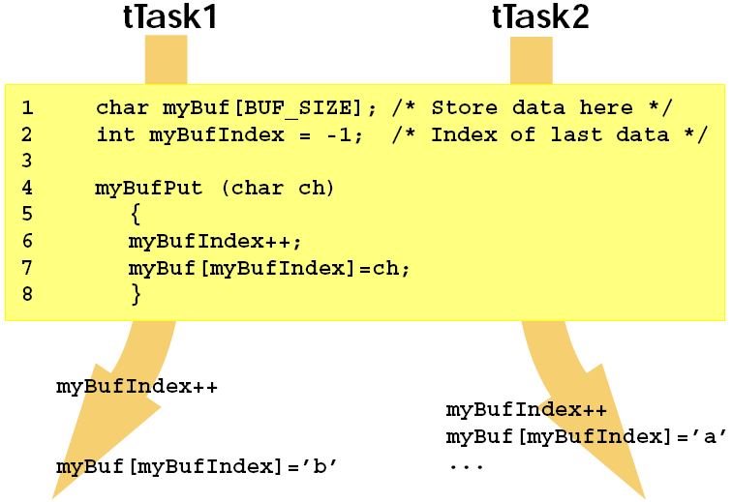
互斥－临界资源的操作

Slide 44
互斥信号量
互斥信号量(Mutual exclusion semaphores)是专门设计用于实现对共享资源的独占式处理
是二值信号量
同时设计可解决优先级反转问题
为TASK设计，ISR不能使用

Slide 45
优先级反转(1/2)

Slide 46
优先级反转(2/2)
优先级继承
Priority Inheritance
uC/OS-II实际采用的方法是由互斥信号量先预占一个优先级

Slide 47
互斥信号量相关
互斥信号量创建：OSMutexCreate()
互斥信号量删除：OSMutexDel()
互斥信号量等待：OSMutexPend()
互斥信号量发出：OSMutexPost()
互斥信号量请求（无等待）：
OSMutexAccept()
互斥信号量状态查询： OSMutexQuery()

Slide 48
互斥信号量创建
OS_EVENT *OSMutexCreate(
INT8U prio, /* 预占的优先级 */
INT8U *err /* 错误码缓冲指针 */
)
prio未被占用(否则*err = OS_PRIO_EXIST)
初值为1(资源有效)

Slide 49
互斥信号量删除
OS_EVENT *OSMutexDel(
OS_EVENT *pevent, /* 信号量指针 */
INT8U opt, /* 删除方式选项 */
INT8U *err /* 错误码缓冲指针 */
)
Opt：OS_DEL_NO_PEND -> 没有Task因该信号量被挂起时删除，否则返回OS_ERR_TASK_WAITING
OS_DEL_ALWAYS -> 强制删除，所有正在等待该信号量的Task进入就绪态
成功返回空指针，*err = OS_NO_ERR

Slide 50
互斥信号量等待
Void OSMutexPend(
OS_EVENT *pevent, /* 信号量指针 */
INT16U timeout, /* 等待时间(Tick数) */
INT8U *err /*错误码缓冲指针 */
)
内部处理优先级反转（优先级可能变高）
如果得到信号量，内部状态＝0， *err = OS_NO_ERR，否则进Pend
timeout： >0 -> 最长等待时间
=0 -> 永远等待
如果timeout后仍未得到信号量，返回OS_TIMEOUT
可能产生任务切换

Slide 51
互斥信号量释放
INT8U OSMutexPost(OS_EVENT *pevent)
操作成功，内部状态＝1，返回OS_NO_ERR
可能产生任务切换

Slide 52
互斥信号量无等待获取
INT8U OSMutexAccept(
OS_EVENT *pevent, /* 信号量指针 */
INT8U *err /*错误码缓冲指针 */
)
若得到信号量，返回1（优先级可能被改变），否则返回0。

Slide 53
获取互斥信号量状态
INT8U OSMutexQuery(
OS_EVENT *pevent, /* 信号量指针 */
OS_MUTEX_DATA *pdata, /*互斥信号量数据结构指针*/
)
成功返回OS_NO_ERR，同时拷贝相应内容进*pdata

Slide 54
Task 与信号量练习
tSender
Semaphore
tReceiver
Acive by Delay
Wait Semaphore
所有Task都处在
“等待激活”→“处理”的死循环中
优先级最低的可以例外

Slide 55
消息邮箱
Task或ISR向其它Task传递信息内容的一种方式
是用一个指针型变量，通常该指针指向一个特定“信息”的数据结构
Task
Task
ISR
Data

Slide 56
消息邮箱相关
消息邮箱创建：OSMboxCreate()
消息邮箱删除：OSMboxDel()
消息邮箱等待：OSMboxPend()
消息邮箱发送：OSMboxPost()
消息邮箱发送（扩展）：OSMboxPostOpt()
从消息邮箱取消息（无等待）：
OSMboxAccept()
消息邮箱状态查询： OSMboxQuery()

Slide 57
消息邮箱使用
OSMboxCreate()
OSMboxDel()
OSMboxPost()
OSMboxPostOpt()
OSMboxAccept()
OSMboxPend()
OSMboxQuery()
Task
Task
ISR
ISR
OSMboxPost()
OSMboxPostOpt()
OSMboxAccept()
msg

Slide 58
消息邮箱创建
OS_EVENT *OSMboxCreate(void *msg)
创建成功返回非空指针（句柄）
*msg：信息指针的初值
空指针（NULL） -> 邮箱内无信息
非空指针 -> 指向某一数据结构的指针

Slide 59
消息邮箱删除
OS_EVENT *OSMboxDel(
OS_EVENT * pevent, /* 邮箱指针 */
INT8U *opt, /*删除方式选项 */
INT8U *err /* 错误码缓冲指针 */
)
ISR不能使用，否则返回OS_ERR_DEL_ISR
Opt：OS_DEL_NO_PEND -> 没有Task因等待该消息邮箱被挂起时删除，否则返回OS_ERR_TASK_WAITING
OS_DEL_ALWAYS -> 强制删除，所有正在等待该消息邮箱的Task进入就绪态
成功返回空指针，*err = OS_NO_ERR

Slide 60
等待邮箱中的消息
void *OSMboxPend(
OS_EVENT *pevent, /* 邮箱指针 */
INT16U timeout, /* 等待时间(Tick数) */
INT8U *err /* 错误码缓冲指针 */
)
ISR不能使用，否则返回OS_ERR_PEND_ISR
如果得到消息：*err = OS_NO_ERR，返回消息指针，否则进Pend
timeout： >0 -> 最长等待时间
=0 -> 永远等待
如果timeout后仍未得到消息， *err = OS_TIMEOUT，返回空指针
可能产生任务切换

Slide 61
向邮箱发送一则消息
INT8U OSMboxPost(
OS_EVENT *pevent, /* 邮箱指针 */
void *msg /* 消息指针 */
)
操作成功，返回OS_NO_ERR
pevent要求为非空指针，否则返回OS_ERR_PEVENT_NULL
msg要求为非空指针，否则返回OS_ERR_POST_NULL_PTR
若邮箱已有消息未被取走，返回OS_MBOX_FULL，新消息发送失败
可能产生任务切换

Slide 62
向邮箱发送一则消息（扩展）
INT8U OSMboxPostOpt(
OS_EVENT *pevent, /* 邮箱指针 */
void *msg, /* 消息指针 */
INT8U opt /* 发送选项 */
)
操作成功，返回OS_NO_ERR
pevent要求为非空指针，否则返回OS_ERR_PEVENT_NULL
msg要求为非空指针，否则返回OS_ERR_POST_NULL_PTR
若邮箱已有消息未被取走，返回OS_MBOX_FULL，新消息发送失败
可以向所有在该邮箱等待消息的Task广播消息，opt=OS_POST_OPT_BOARDCAST
可能产生任务切换

Slide 63
无等待地从邮箱得到消息
Void *OSMboxAccept(
OS_EVENT *pevent /* 邮箱指针 */
)
若得到消息，返回消息指针，否则返回空指针
ISR可以使用

Slide 64
查询邮箱状态
INT8U OSMboxQuery(
OS_EVENT *pevent, /* 邮箱指针 */
OS_MBOX_DATA *pdata, /*邮箱数据结构指针*/
)
成功返回OS_NO_ERR，同时拷贝相应内容到*pdata

Slide 65
用邮箱作为二值信号量
对于互斥方式，初始化邮箱为非空指针(如void *1)，使“信号量”有效
使用者先利用OSMboxPend()请求该“信号量”，操作完临界资源后再利用OSMboxPost() 释放该“信号量”
OS_EVENT *MboxSem;
OS_ENENT *Mboxsem_init(void){
MboxSem = OSMboxCreate((void*)1);
return(MboxSem);
}
void Mybufput(char ch){
INT8U err;
OSMboxPend(MboxSem, 0, &err);
.
. /* 对临界资源的访问 */
.
OSMboxPost(MboxSem, (void*)1);
}

Slide 66
用邮箱实现延时
OS_EVENT *MboxTimeDly;
void Task1(void *pdata){
INT8U err;
while(1){
OSMBoxPend(MboxTimeDly, TIMEOUT, &err); /* 延时 */
.
. /* 延时后执行的代码 */
.
}
}
void Task2(void *pdata){
INT8U err;
for(;;){
.
OSMboxPost(MboxTimeDly, (void *)1); /* 取消Task1的延时 */
.
}
}

Slide 67
利用消息邮箱实现多Task启动同步

Slide 68
消息队列相关
消息队列创建：OSQCreate()
消息队列删除：OSQDel()
消息队列等待：OSQPend()
消息队列发送：OSQPost()
消息队列发送：OSQPostFront()
消息队列发送（扩展）：OSQPostOpt()
从消息队列取消息（无等待）：OSQAccept()
消息队列清空：OSQFlush()
消息队列状态查询： OSQQuery()

Slide 69
消息队列使用
OSQCreate()
OSQDel()
OSQFlush()
OSQPost()
OSQPostFront()
OSQPostOpt()
OSQAccept()
OSQPend()
OSQQuery()
Task
Task
ISR
ISR
OSQFlush()
OSQPost()
OSQPostFront()
OSQPostOpt()
OSQAccept()
msgs

Slide 70
消息队列创建
OS_EVENT *OSQCreate(
void **start, /* 消息数组指针 */
INT16U size /* 消息数组大小 */
)
事先准备一个消息指针数组(void类型)，如：
void *MyArrayofMsg[SIZE];
创建成功返回非空指针（句柄）

Slide 71
消息队列删除
OS_EVENT *OSQDel(
OS_EVENT * pevent, /* 消息队列指针 */
INT8U opt, /* 删除方式选项 */
INT8U *err /* 错误码缓冲指针 */
)
ISR不能使用，否则返回OS_ERR_DEL_ISR
Opt：OS_DEL_NO_PEND -> 没有Task因等待该消息队列被挂起时删除，否则返回OS_ERR_TASK_WAITING
OS_DEL_ALWAYS -> 强制删除，所有正在等待该消息队列的Task进入就绪态
成功返回空指针，*err = OS_NO_ERR

Slide 72
在消息队列等待消息
void *OSQPend(
OS_EVENT *pevent, /* 消息队列指针 */
INT16U timeout, /* 等待时间(Tick数) */
INT8U *err /* 错误码缓冲指针 */
)
ISR不能使用，否则返回OS_ERR_PEND_ISR
如果得到消息：*err = OS_NO_ERR，返回消息指针，否则进Pend
timeout： >0 -> 最长等待时间
=0 -> 永远等待
如果timeout后仍未得到消息， *err = OS_TIMEOUT，返回空指针
可能产生任务切换

Slide 73
向消息队列发送消息(FIFO)
INT8U OSQPost(
OS_EVENT *pevent, /* 消息队列指针 */
void *msg /* 消息指针 */
)
以FIFO方式发送消息
操作成功，返回OS_NO_ERR
pevent要求为非空指针，否则返回OS_ERR_PEVENT_NULL
msg要求为非空指针，否则返回OS_ERR_POST_NULL_PTR
若消息队列满，返回OS_Q_FULL，新消息发送失败
可能产生任务切换

Slide 74
向消息队列发送消息(LIFO)
INT8U OSQPostFront(
OS_EVENT *pevent, /* 消息队列指针 */
void *msg /* 消息指针 */
)
以LIFO方式发送消息，将消息插在最前面
操作成功，返回OS_NO_ERR
pevent要求为非空指针，否则返回OS_ERR_PEVENT_NULL
msg要求为非空指针，否则返回OS_ERR_POST_NULL_PTR
若消息队列满，返回OS_Q_FULL，新消息发送失败
可能产生任务切换

Slide 75
向消息队列发送消息(扩展)
INT8U OSQPostOpt(
OS_EVENT *pevent, /* 消息队列指针 */
void *msg, /* 消息指针 */
INT8U opt /* 发送选项 */
)
操作成功，返回OS_NO_ERR
pevent要求为非空指针，否则返回OS_ERR_PEVENT_NULL
msg要求为非空指针，否则返回OS_ERR_POST_NULL_PTR
若消息队列满，返回OS_Q_FULL，新消息发送失败
可选的opt：
OS_POST_OPT_BOARDCAST 广播
OS_POST_OPT_FRONT LIFO
‘0’或其它值 FIFO
可能产生任务切换

Slide 76
从消息队列取消息（无等待）
Void *OSQAccept(
OS_EVENT *pevent /* 消息队列指针 */
)
若得到消息，返回消息指针，否则返回空指针
ISR可以使用

Slide 77
清空消息队列
INT8U OSQFlush(
OS_EVENT *pevent /* 消息队列指针 */
)
清空给定消息队列的所有消息。成功返回OS_NO_ERR

Slide 78
消息队列信息获取
INT8U OSQQuery(
OS_EVENT *pevent, /* 消息队列指针 */
OS_Q_DATA *pdata, /*消息队列数据结构指针*/
)
成功返回OS_NO_ERR，同时拷贝相应内容到*pdata

Slide 79
用消息队列做计数信号量
初始化消息队列数组的多个指针为非NULL
使用者先利用OSQPend()请求该“信号量”，操作完临界资源后再利用OSQPost() 释放该“信号量”
OS_EVENT *QSem;
void *QMsgTbl[N_RESOURCES];
void main(void){
int i;
OSInit();
QSem = OSQCreate(&QMsgTbl[0], N_RESOURCES);
for(i = 0; i<N_RESOURCES; i++)
OSQPost(QSem, (void *)1);
OSTaskCreate(Task1, ..,…);
OSStart();
.
.
}
}

Slide 80
用消息队列做计数信号量（续）
void Task1(void *pdata){
INT8U err;
for(;;){
OSQPend(QSem, 0, &err);
.
. /* 操作资源 */
.
OSQPost(QSem, (void *)1);
}
}

Slide 81
Task的“私有”消息队列模式
为每一个Task创建专用消息队列
所有需发给该Task的消息都送到唯一消息队列

Slide 82
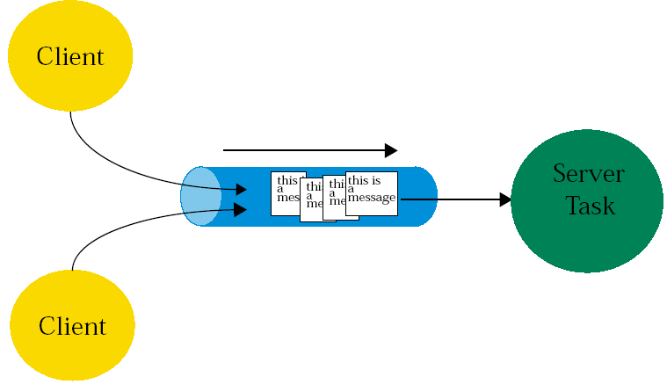
Client-Server模式

Slide 83
Task 与消息邮箱/消息队列练习
tSender
消息
tReceiver
Acive by Delay
Wait messaeg

Slide 84
内存管理
内存碎片
C语言中使用malloc()/free()申请/释放内存堆(Heap)中的内存
当堆中所有的空闲内存块都小于请求的内存大小时，这些内存块称为(外部)碎片
malloc()/free()的执行时间不确定，不利于实时系统
A
A
B
C
C
B

Slide 85
内存管理要点
在μC/OS-II 中，操作系统把连续的大块内存按分区来管理。每个分区中包含有整数个大小相同的内存块。
利用这种机制，μC/OS-II 对malloc()和free()函数进行了改进，使得它们可以分配和释放固定大小的内存块。这样一来，函数的执行时间也是固定的了。

Slide 86
内存管理要点
在一个系统中可以有多个内存分区。这样，用户的应用程序就可以从不同的内存分区中得到不同大小的内存块。
分区1
分区2
分区3

Slide 87
内存管理相关
建立内存分区：OSMemCreate()
分配内存块：OSMemGet()
释放内存块：OSMemPut()
查询内存分区状态：OSMemQuery()

Slide 88
建立内存分区
OS_MEM *OSMemCreate(
void *addr, /* 分区基址 */
INT32U nblks, /* 分区内内存块数量 */
INT32U blksize, /* 内存块大小 */
INT8U *err /* 错误码缓冲指针 */
)
成功返回分区指针（句柄），否则返回空指针
要预先定义内存分区数组（二维）

Slide 89
建立内存分区（例）
OS_MEM *CommTxBuf;
INT8U CommTxPart[100][32];
void main (void)
{
INT8U err;
OSInit();
.
.
CommTxBuf = OSMemCreate(CommTxPart, 100, 32, &err);
.
.
OSStart();
}

Slide 90
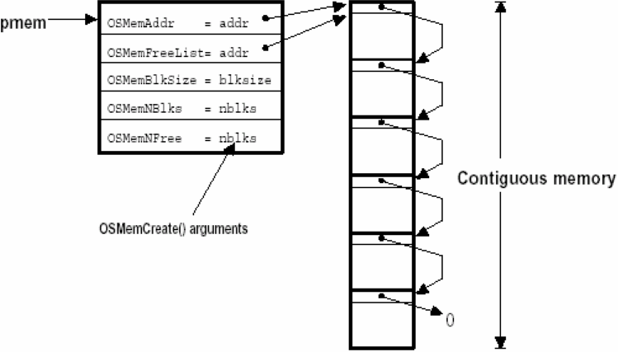
OSMemCreate()

Slide 91
分配内存块
void *OSMemGet (
OS_MEM *pmem, /* 分区指针(句柄) */
INT8U *err
)
成功返回内存块指针，否则返回空指针
内存块大小固定（不同分区可能不同），可能存在内部碎片

Slide 92
释放内存块
INT8U OSMemPut (
OS_MEM *pmem, /* 分区指针(句柄) */
void *pblk /* 内存块指针 */
)
成功返回OS_NO_ERR
失败原因：
OS_MEM_INVALID_PMEM
OS_MEM_INVALID_PBLK
OS_MEM_FULL

Slide 93
查询内存分区状态
INT8U OSMemQuery (
OS_MEM *pmem, /*分区指针(句柄) */
OS_MEM_DATA *pdata /* 分区数据结构指针*/
)
成功返回OS_NO_ERR
OS_MEM_DATA数据结构：
typedef struct {
void *OSAddr; /* 指向内存分区首地址的指针 */
void *OSFreeList; /* 指向空闲内存块链表首地址的指针 */
INT32U OSBlkSize; /* 每个内存块所含的字节数 */
INT32U OSNBlks; /* 内存分区总的内存块数 */
INT32U OSNFree; /* 空闲内存块总数 */
INT32U OSNUsed; /* 正在使用的内存块总数 */
} OS_MEM_DATA;

Slide 94
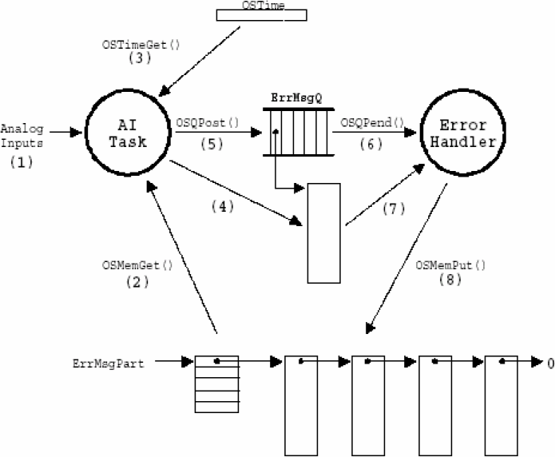
使用内存分区（例）

Slide 95
等待内存分区的内存块(1/2)
在内存分区暂时没有可用的空闲内存块的情况下，让一个申请内存块的任务等待 －为特定内存分区加信号量
OS_EVENT *SemaphorePtr;
OS_MEM *PartitionPtr;
INT8U Partition[100][32];
OS_STK TaskStk[1000];
void main (void)
{
INT8U err;
OSInit();
.
.
SemaphorePtr = OSSemCreate(100);
PartitionPtr = OSMemCreate(Partition, 100, 32, &err);
.
OSTaskCreate(Task, (void *)0, &TaskStk[999], &err);
.
OSStart();
}

Slide 96
等待内存分区的内存块(2/2)
void Task (void *pdata)
{
INT8U err;
INT8U *pblock;
for (;;) {
OSSemPend(SemaphorePtr, 0, &err); (7)
pblock = OSMemGet(PartitionPtr, &err); (8)
.
. /* 使用内存块 */
.
OSMemPut(PartitionPtr, pblock); (9)
OSSemPost(SemaphorePtr); (10)
}
}

Slide 97
设计实现自己的malloc()/free()
创建多个内存分区。根据系统需求，每个分区有不同的块大小和数量
建立多分区统一管理接口函数，根据申请内存大小到适合分区取内存块。
主要接口函数包括：
memInit()：多分区初始化
memMalloc()：根据申请内存大小到适合的分区申请内存块
memFree()：根据内存块指针释放到原有分区
memQuery()：取各分区状态
保护机制（互斥？）
等待机制

Slide 98
事件标志组(event flag)
“事件标志组”是由2进制比特组(数量：8/16/32)标识的0/1组合，每个比特表示一个事件
被创建后，组合中的比特可被置1或清0
Task可以等待某种事件组合条件的发生（ISR只能以无等待方式操作）

Slide 99
事件标志组相关
事件标志组创建：OSFlagCreate()
事件标志组删除：OSFlagDel()
事件标志组等待：OSFlagPend()
事件标志组标志置1或清0：OSFlagPost()
无等待获取事件标志组标志：OSFlagAccept()
事件标志组状态查询： OSFlagQuery()

Slide 100
事件标志组操作
OSFlagCreate()
OSFlagDel()
OSFlagPost()
OSFlagAccept()
OSFlagPend()
OSFlagQuery()
Task
Task
ISR
ISR
OSFlagPost()
OSFlagAccept()

Slide 101
事件标志组的事件等待条件组合
OS_FLAG_WAIT_CLR_ALL
OS_FLAG_WAIT_CLR_AND ：指定标志全为“0”
OS_FLAG_WAIT_CLR_ANY
OS_FLAG_WAIT_CLR_OR ：指定标志有一个为“0”
OS_FLAG_WAIT_SET_ALL
OS_FLAG_WAIT_SET_AND ：指定标志全为“1”
OS_FLAG_WAIT_SET_ANY
OS_FLAG_WAIT_SET_OR ：指定标志有一个为“1”

Slide 102
事件标志组创建
OS_FLAG_GRP *OSFlagCreate(
OS_FLAGS flags, /* 事件标志初值 */
INT8U *err /* 错误码缓冲指针 */
)
成功返回事件标志组节点指针（句柄），err = OS_NO_ERR
失败原因：OS_ERR_CREATE_ISR (ISR不能创建)/ OS_FLAG_GRP_DEPLETED (没有空闲资源)
OS_FLAG可定义为INT8U/INT16U/INT32U

Slide 103
事件标志组删除
OS_FLAG_GRP *OSFlagDel(
OS_FLAG_GRP *pgrp, /* 标志组句柄 */
INT8U opt, /* 删除选项 */
INT8U *err /* 错误码缓冲指针 */
)
ISR不能使用，否则返回OS_ERR_DEL_ISR
opt：OS_DEL_NO_PEND -> 没有Task因等待该标志组被挂起时删除，否则返回OS_ERR_TASK_WAITING
OS_DEL_ALWAYS -> 强制删除，所有正在等待该标志组的Task进入就绪态
成功返回空指针，*err = OS_NO_ERR

Slide 104
事件标志组等待（1/2）
OS_FLAGS OSFlagPend(
OS_FLAG_GRP *pgrp, /* 标志组句柄 */
OS_FLAGS flags, /* 指定事件标志(置1) */
INT8U wait_type, /* 等待条件类型 */
INT16U timeout, /* 等待时间(Tick数) */
INT8U *err /* 错误码缓冲指针 */
)
ISR不能使用，否则返回OS_ERR_PEND_ISR
如果事件条件满足：*err = OS_NO_ERR，返回标志组当前flag值（可能被consume过），否则进Pend
timeout： >0 -> 最长等待时间
=0 -> 永远等待
如果timeout后条件仍未满足， *err = OS_TIMEOUT，返回标志组当前flag值
可能产生任务切换

Slide 105
事件标志组等待（2/2）
consume（标志消费）
函数允许在所等待事件发生后，重新清除或设置对应事件标志位，即相应标志位取反
利用OS_FLAG_CONSUME同wait_type的或操作实现
若不选此功能，事件标志状态不变
例如：
OSFlagPend(
OSFlagMyGrp,
(OS_FLAGS)0x03,
(FLAG_WAIT_SET_ANY + OS_FLAG_CONSUME),
0,
&err);

Slide 106
事件标志组标志置1或清0
OS_FLAGS OSFlagPost(
OS_FLAG_GRP *pgrp, /* 标志组句柄 */
OS_FLAGS flags, /* 指定事件标志(置1) */
INT8U operation, /* 标志操作类型 */
INT8U *err /* 错误码缓冲指针 */
)
成功返回当前flag值，*err = OS_NO_ERR
失败flag返回0，err = 出错原因，包括：
OS_FLAG_INVALID_PGRP
OS_ERR_EVENT_TYPE
OS_FLAG_INVALID_OPT
Operation:
OS_FLAG_CLR
OS_FLAG_SET
可能产生任务切换

Slide 107
无等待获取事件标志组标志
OS_FLAGS OSFlagAccept(
OS_FLAG_GRP *pgrp, /* 标志组句柄 */
OS_FLAGS flags, /* 指定事件标志(置1) */
INT8U wait_type, /* 等待条件类型 */
INT8U *err /* 错误码缓冲指针 */
)
ISR可以使用，不产生任务切换
其他同OSFlagPost

Slide 108
事件标志组状态查询
OS_FLAGS OSFlagAccept(
OS_FLAG_GRP *pgrp, /* 标志组句柄 */
INT8U *err /* 错误码缓冲指针 */
)
成功返回当前flag，*err = OS_NO_ERR

Slide 109
事件标志组内部结构
OS_FLAG_GRP
OS_FLAG_NODE
OS_EVENT_TYPE_FLAG
wait_type
wait_type
wait_type
NULL
OS_TCB
OS_TCB
OS_TCB

Slide 110
系统启动
void OSInit(void);
系统初始化
void OSStart(void);
系统启动，选择优先级最高的Task调度运行。在此之前应至少创建一个Task。
用户必须在OSStart()之后再开启系统Tick，因此在Task中进行

Slide 111
中断相关
void OSIntEnter(void);
关中断；中断嵌套计数加1；开中断
void OSIntExit(void);
关中断；中断嵌套计数减1；[处理堆栈使之能返回被打断的Task]；开中断
以上API在某些处理器环境中（ 如RISC ）使用
例：用户中断服务子程序:
保存全部CPU寄存器;
调用OSIntEnter()或OSIntNesting直接加1
执行用户代码做中断服务;
调用OSIntExit();
恢复所有CPU寄存器;
执行中断返回指令;

Slide 112
临界资源的极端保护
void OSSchedLock(void);
关闭内核Task调度
void OSSchedUnlock(void);
回复内核Task调度
OS_ENTER_CRITICAL()
关中断
OS_EXIT_CRITICAL()
开中断

Slide 113
其他API
INT16U OSVersion(void);
返回系统版本号
void OSStatInit(void);
初始化统计Task
OSStatInit()必须在时钟节拍启动之后调用
如果用户应用程序打算使用统计任务，用户必须在初始化时建立一个唯一的任务，在这个任务中调用OSStatInit()。

Slide 114
系统启动示例
void main (void)
{
OSInit(); /* 初始化uC/OS-II */
/* 创建用户起始任务(为了方便讨论，这里以TaskStart()作为起始任务) */
OSStart(); /* 开始多任务调度 */
}
void TaskStart (void *pdata)
{
/* 安装并启动Tick时钟 */
OSStatInit(); /* 初始化统计任务*/
/* 创建用户应用程序任务 */
for (;;) {
/* TaskStart()的代码 */
}
}

Slide 115
demo
DEMO CODE

